Slide 1
Времена Древней Руси (повторение)
История, 3 класс

Slide 2
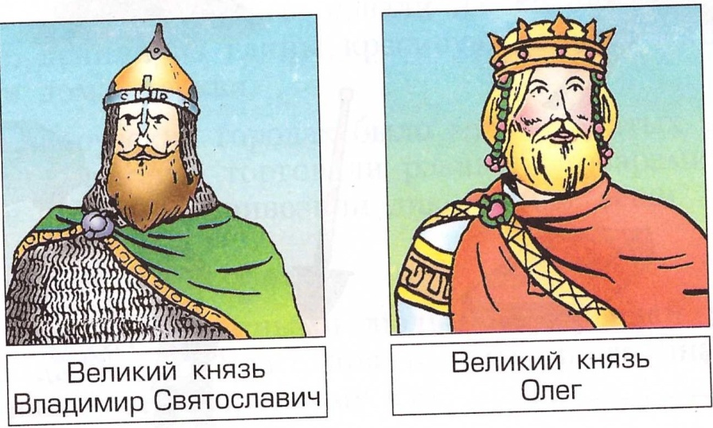
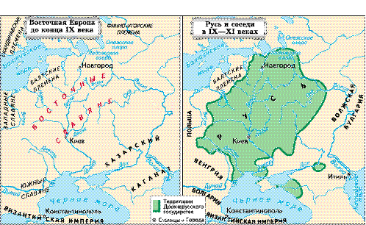
Как образовалась Русь
Повелел в 988 году всем жителям Руси принять христианство.
В 882 году объединил под своей властью большинство восточнославянских племён.
По его приказу на Руси стали возводить храмы.
При нём возникло Древнерусское государство со столицей в городе Киеве.

Slide 3
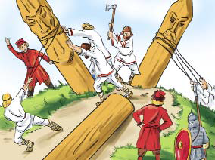
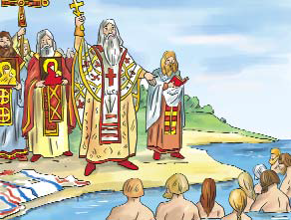
Во что верили жители Древней Руси? Какая вера появилась? Почему?
Древняя Русь приняла христианство - веру в единого Бога Иисуса Христа. В едином государстве легче управлять людьми, если они объединены ещё и единой верой. К тому же единобожие существовало во многих других государствах того времени.

Slide 4
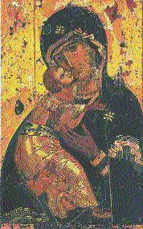
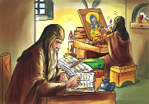
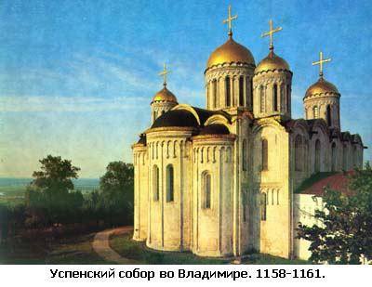
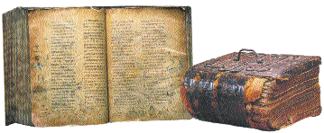
Какие памятники культуры дошли до наших дней со времён Древней Руси?

Slide 5
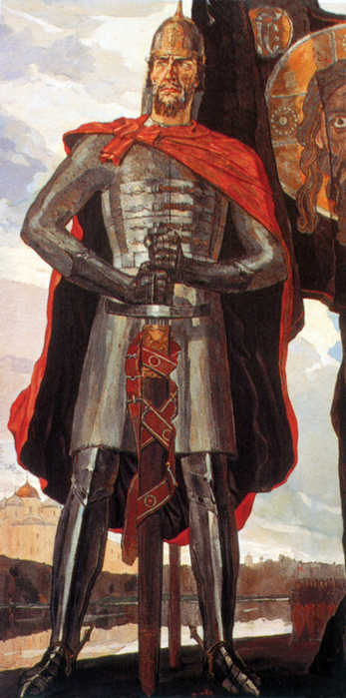
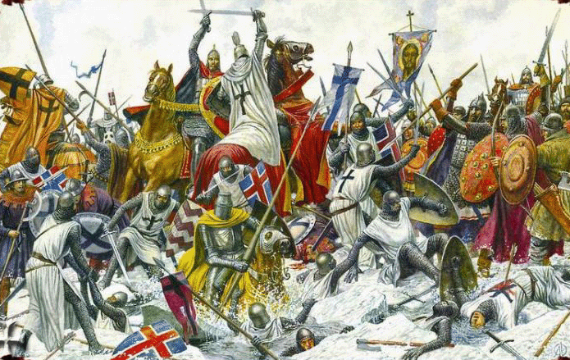
Какая битва носит название «Ледовое побоище»?
Решающее сражение с рыцарями произошло недалеко от
Новгорода, на льду Чудского озера, в 1242 году.
Ледовое побоище
Александр Невский.
Худ. П. Корин.
«Кто с мечом к нам придёт, от меча и погибнет!
На том стояла, стоит и стоять будет земля Русская!»

Slide 6
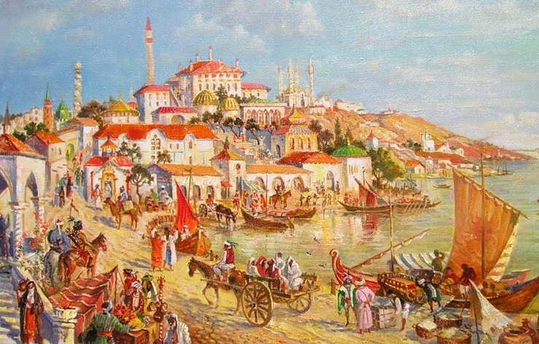
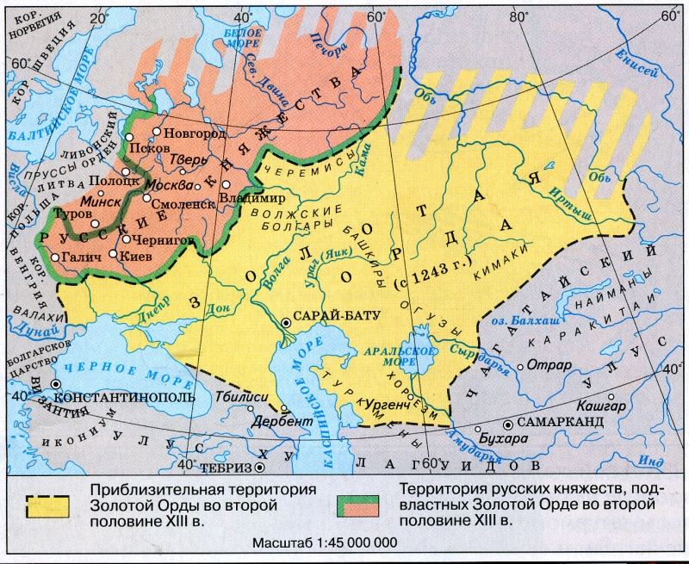
От кого пришла погибель на землю Русскую?
Государство Золотая Орда.

Slide 7
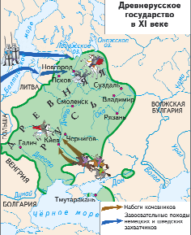
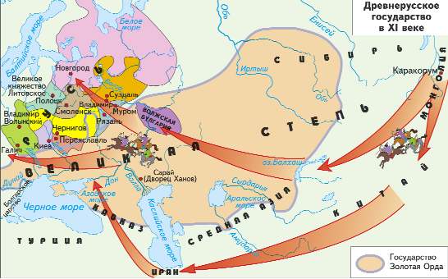
Почему монголы нанесли урон Русскому государству?
Древнерусское
государство
в XIII веке
Русь и соседи в IX-XI веках

